Slide 1


Slide 2

Inteligencia
emocional

Slide 3

Jornada de aprendizaje
1
2
La inteligencia emocional en el emprendimiento
Aprende a percibirte con exactitud

Slide 4
¿Qué es la inteligencia emocional?
Inteligencia intrapersonal
(competencia personal)
Inteligencia interpersonal
(competencia social)

Slide 5
Inteligencia emocional y emprendimiento
La de los demás
La tuya
La de tu emprendimiento
IE

Slide 6
¿Qué es el coeficiente emocional?
Inteligencia intrapersonal
(competencia personal)
Inteligencia interpersonal
(competencia social)
Conocimiento
1
3
Autoconocimiento
Conocimiento de los demás
2
4
Gestión
Autocontrol
Establecer relaciones

Slide 7
Desarrollo del coeficiente emocional
Dominio
frecuencia
Habilidad

Slide 8
¿Cómo entender las emociones?

Slide 9
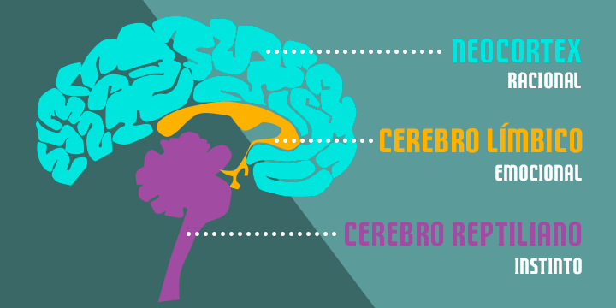

Slide 10
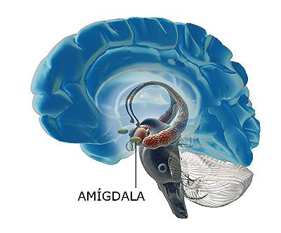
Integración de las emociones y las respuestas autónomas
Gestión del miedo y reacción lucha/huida
Aprendizaje emocional
Memoria
Control de la ingesta

Slide 11


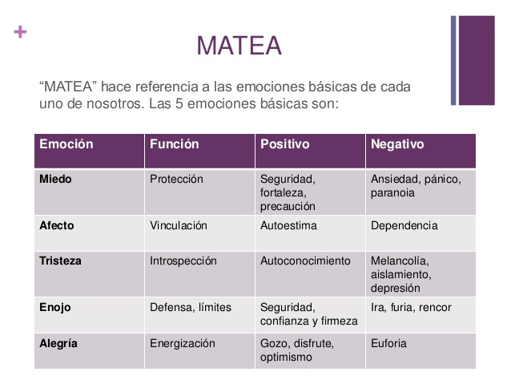
Principales Emociones
MATEA
Escena
mencionada

Slide 12
Ejercicio
Enumera la MATEA de 1 al 5; donde 1 es el sentimiento más fácil de identificar y 5 el que cuesta más trabajo identificar:
Miedo
Afecto
Tristeza
Enojo
Alegría

Slide 13
Aprende a percibirte con exactitud

Slide 14
Aprende de tus emociones
Emociones son datos
¿Existe algún patrón entre determinada emoción y alguna persona o situación?

Slide 15






Autocontrol
Ante el secuestro de la amígdala
Reconoce que lo estas: señales corporales
Ten formas de calmarte:
Céntrate en tu respiración
Escribe
Camina

Slide 16
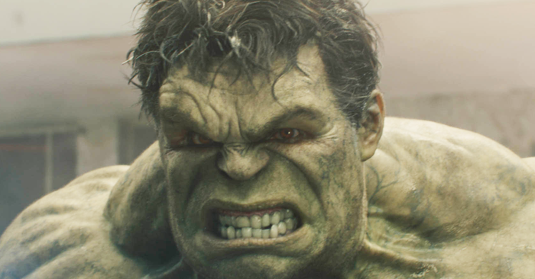
Autocontrol
Trabaja con los estímulos negativos
Son factores desencadenantes que te provocan una reacción emocional fuerte
Vienen de tu historia- aprendizaje emocional
Son basadas en suposiciones

Slide 17
Gratitud
Técnica
Para experimentarla se requieren una serie de procesos complejos en la mente.

Slide 18
Gratitud
Alex Korb dice que la gratitud:
1. Bueno para tu salud mental
2. Mejora tu rendimiento intelectual
3. Te ayuda a dormir mejor
4. Cuida tu corazón

Slide 19

Gratitud
Practica hawaiana antigua:
ho'oponopono
Contribución Raquel Pedroza:
108 veces son el número de cuentas de las malas, rosarios budistas. Porque después de repetir algo 108 veces alcanzas ondas cerebrales alfa.
108 veces

Slide 20
¿Por qué agradeces hoy?

Slide 21
Artículos mencionados
Películas Inteligencia emocional
Portales web para capacitación
Gratitud fortaleza psicológica
Entrevista inteligencia emocional Daniel Goleman
Como funciona la amígdala cerebral
Del Revés (Inside Out)
Una mente maravillosa
Chappie
Portal para aprender técnicas espirituales:
https://www.mindvalley.com/
ho'oponopono

